Slide 1
МУНИЦИПАЛЬНОЕ АВТОНОМНОЕ ОБЩЕОБРАЗОВАТЕЛЬНОЕ УЧРЕЖДЕНИЕ
ДОМОДЕДОВСКАЯ СРЕДНЯЯ ОБЩЕОБРАЗОВАТЕЛЬНАЯ ШКОЛА №9
имени Героя Советского Союза Д. К. Курыжова
(дошкольное отделение «Улыбка»)
Региональный проект
«Подмосковный PRE-SCHOOL: стандарт детского сада»
«Тематические дни недели как средство повышения интереса дошкольников
к занятиям физической культурой»
Инструктор по физической культуре
Попова Светлана Александровна
29 апреля 2022 года

Slide 2
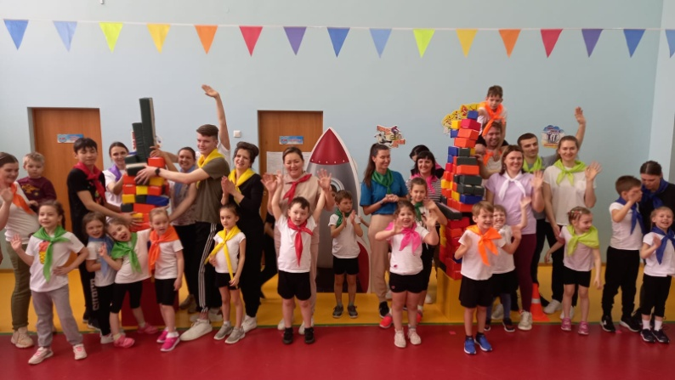
Цель: Формирование интереса и ценностного отношения к занятиям физической культурой посредством подвижных игр в рамках тематических дней.
Задачи:
совершенствовать жизненно необходимые двигательные умения и навыки (ходьба, бег, прыжки, лазание, метание);
формировать у детей мотивационную
сферу гигиенического поведения,
безопасной жизни, физического
воспитания;
обеспечить физическое и психическое
саморазвитие;
учить использовать полученные знания в повседневной жизни.

Slide 3
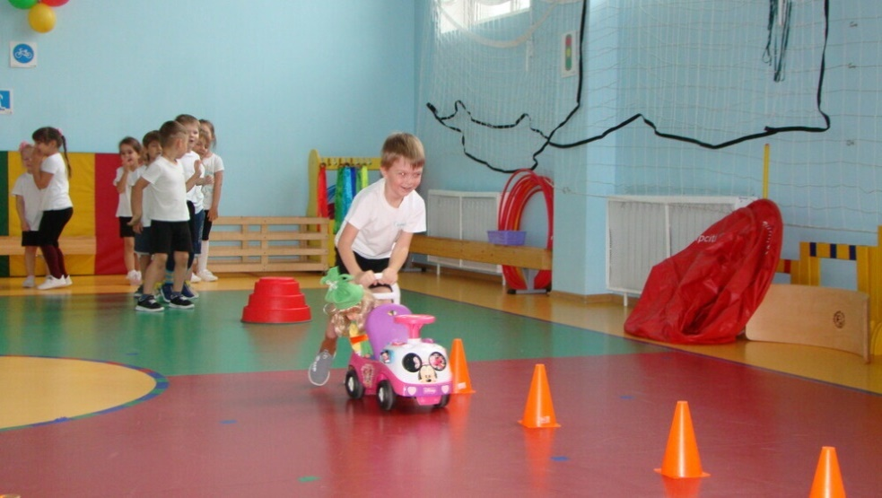
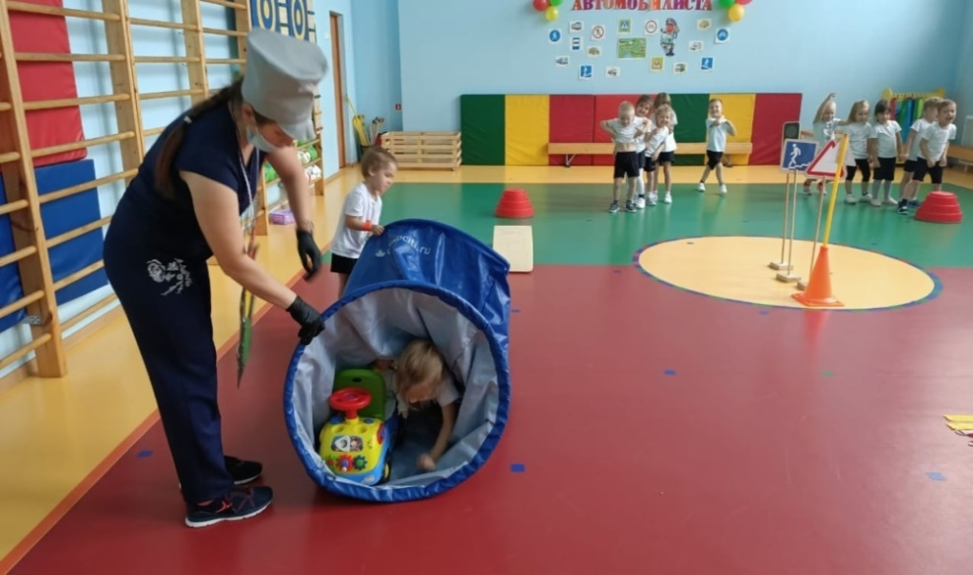
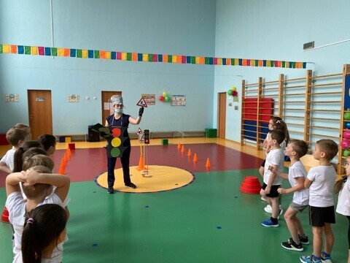
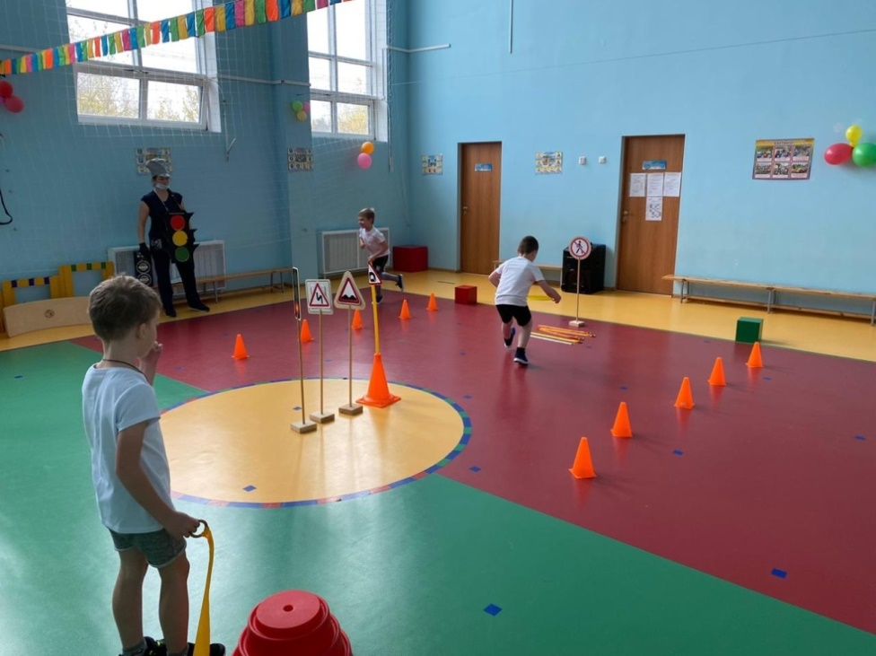
1 День
«День автомобилиста»

Slide 4
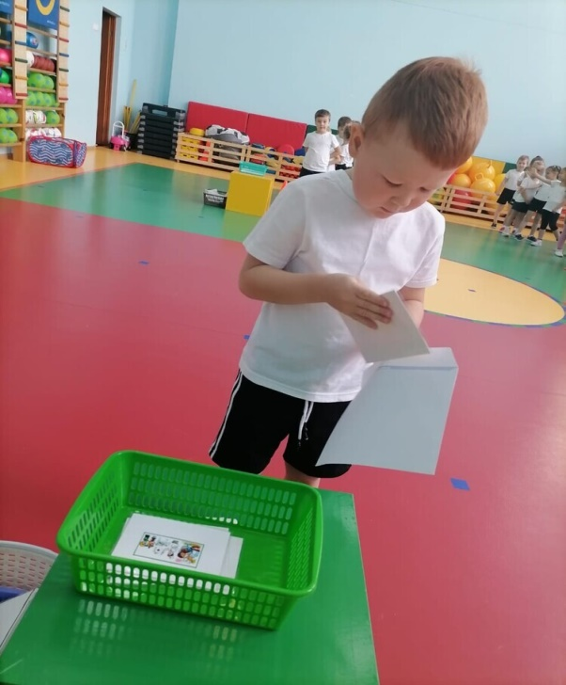
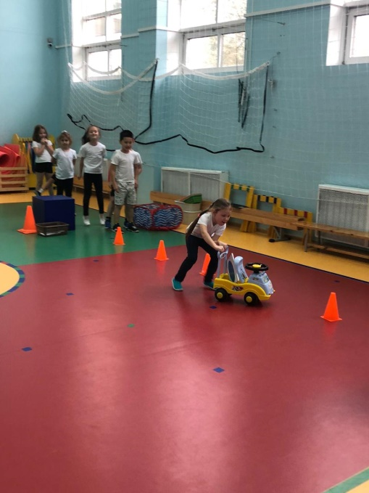
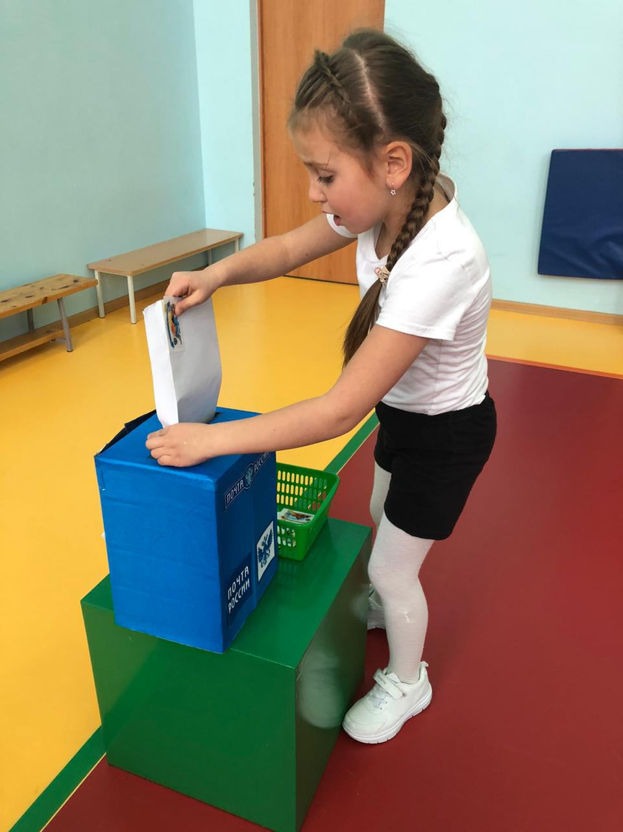
2 день
«Путешествие письма»

Slide 5
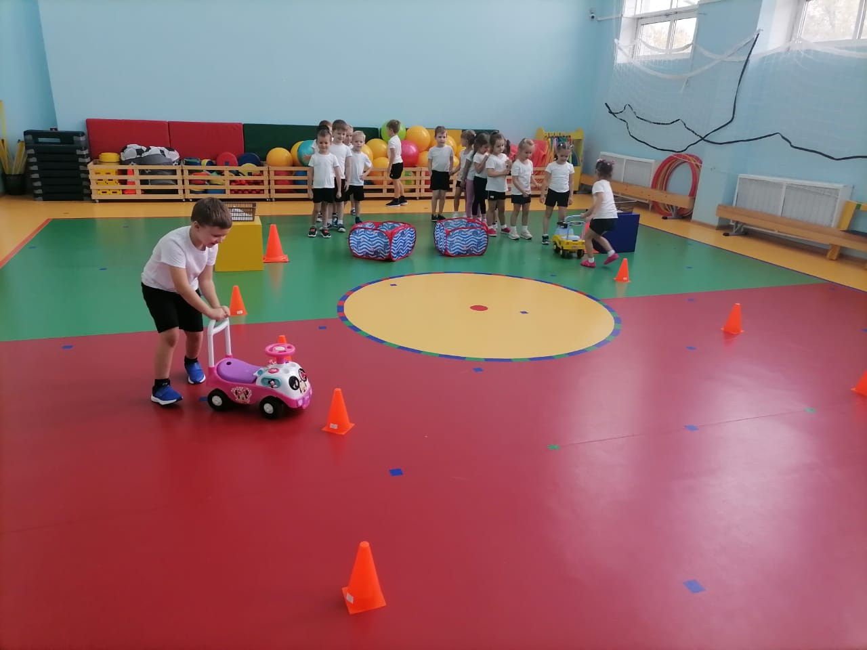
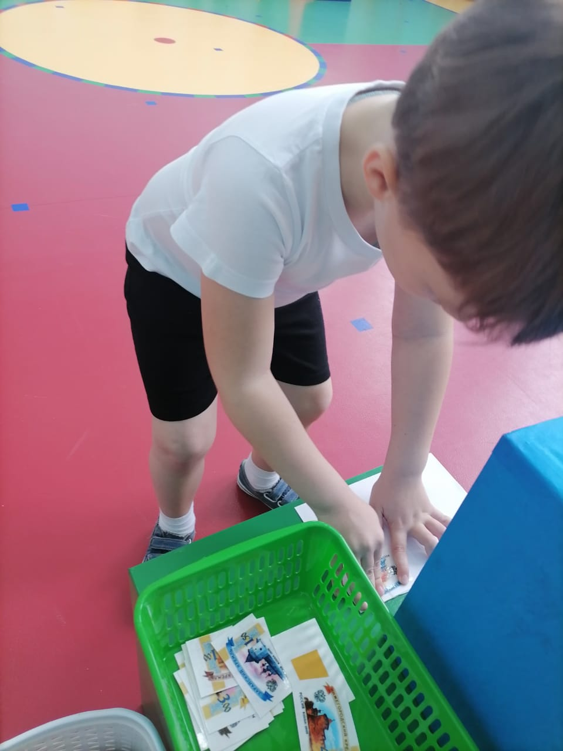
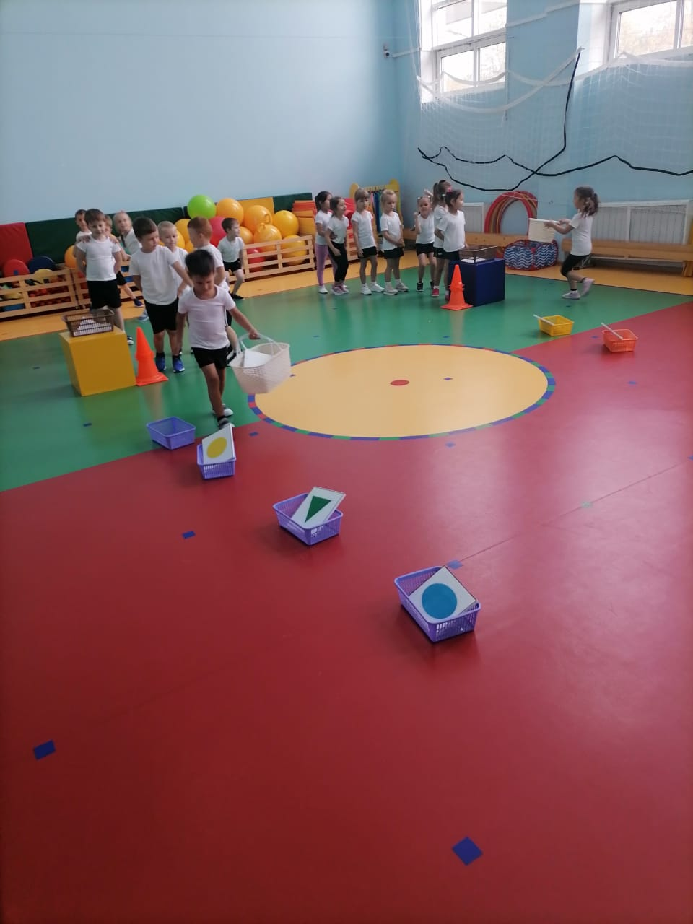

Slide 6
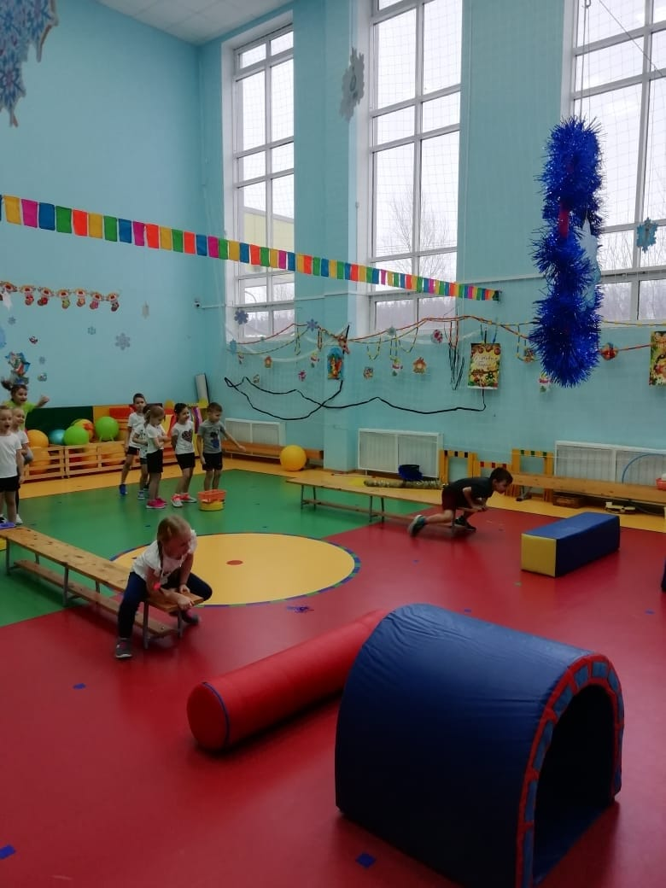
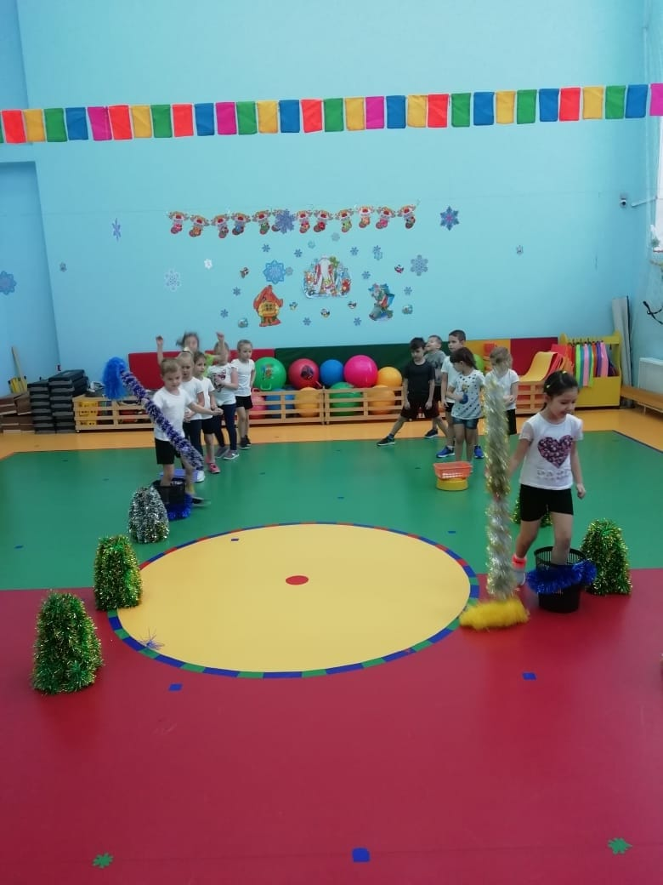
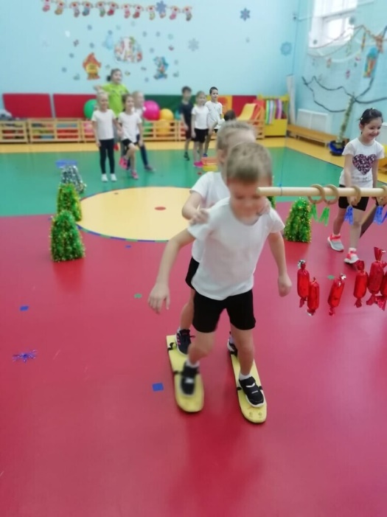
3 день
«Сказочные приключения»

Slide 7
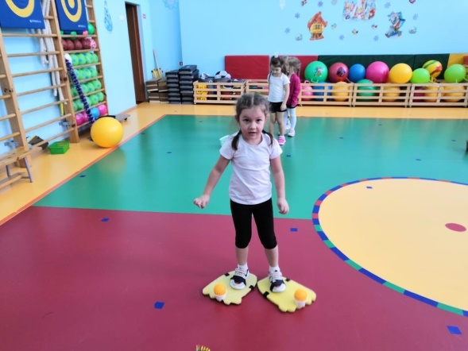
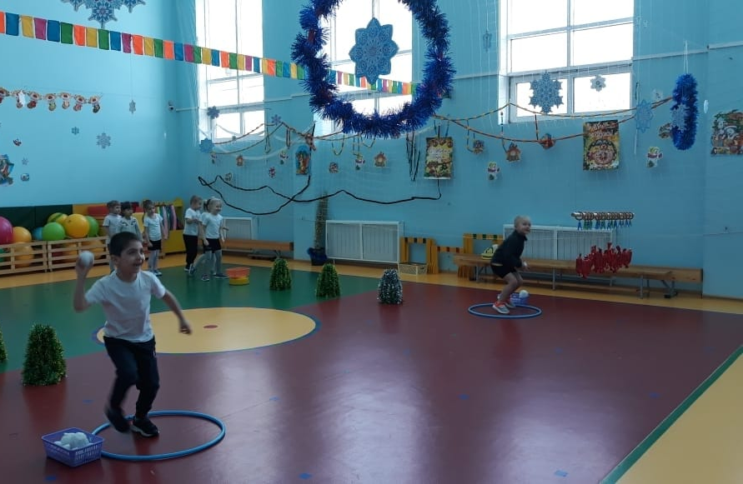
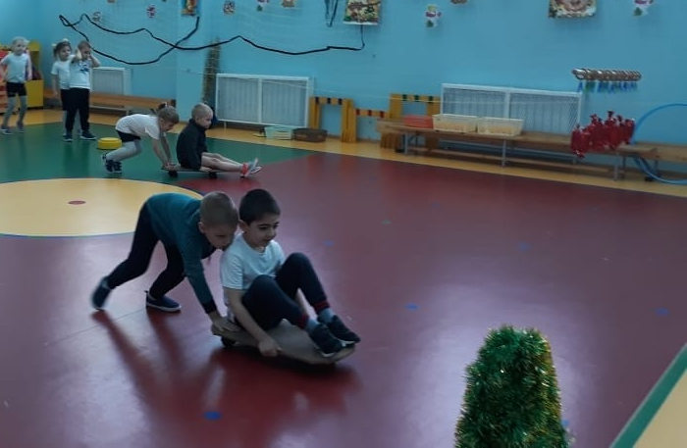

Slide 8
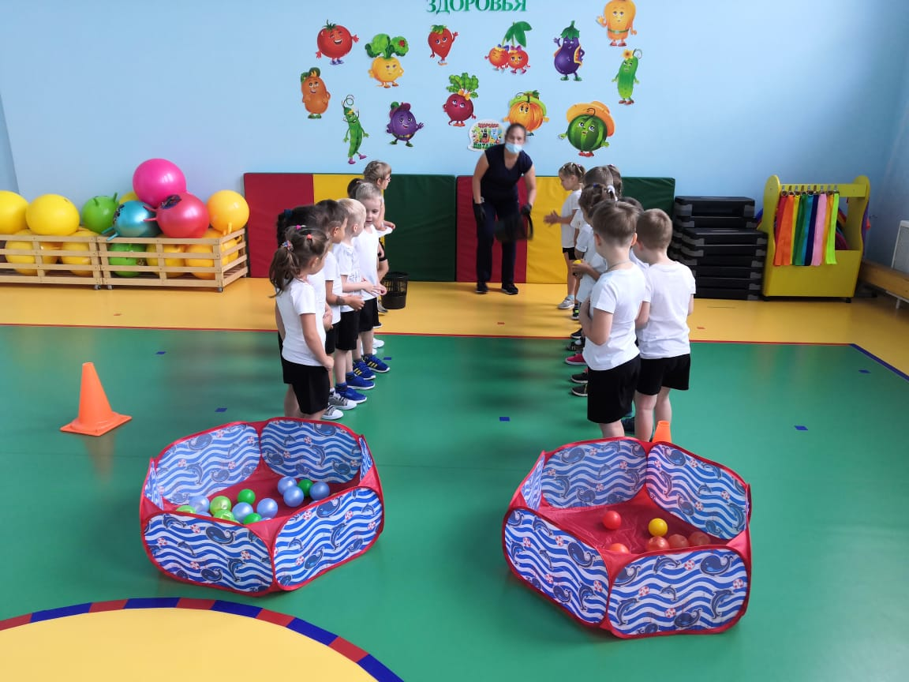
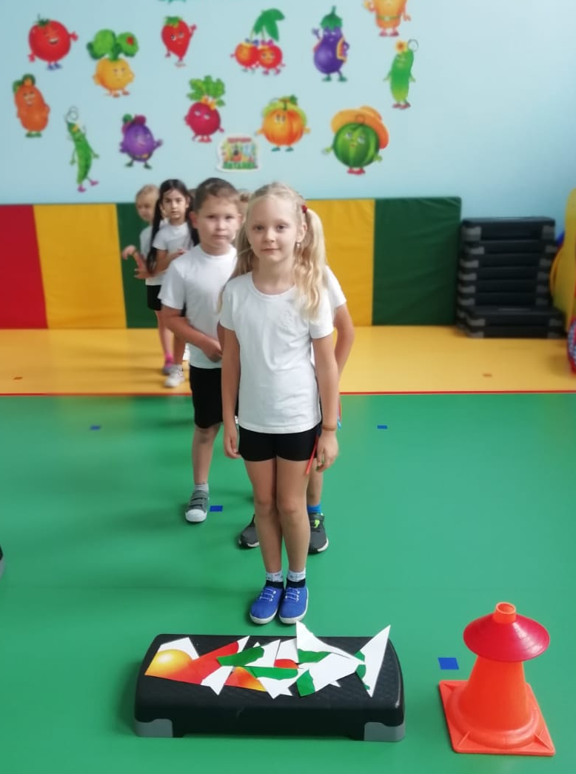
4 день
«Фрукты, овощи и я –
здоровью лучшие друзья!»

Slide 9
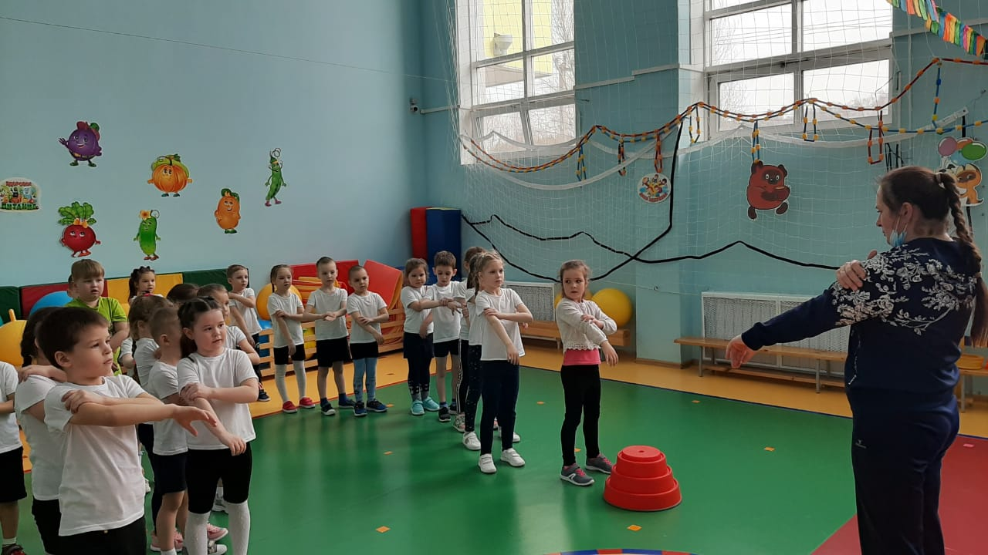
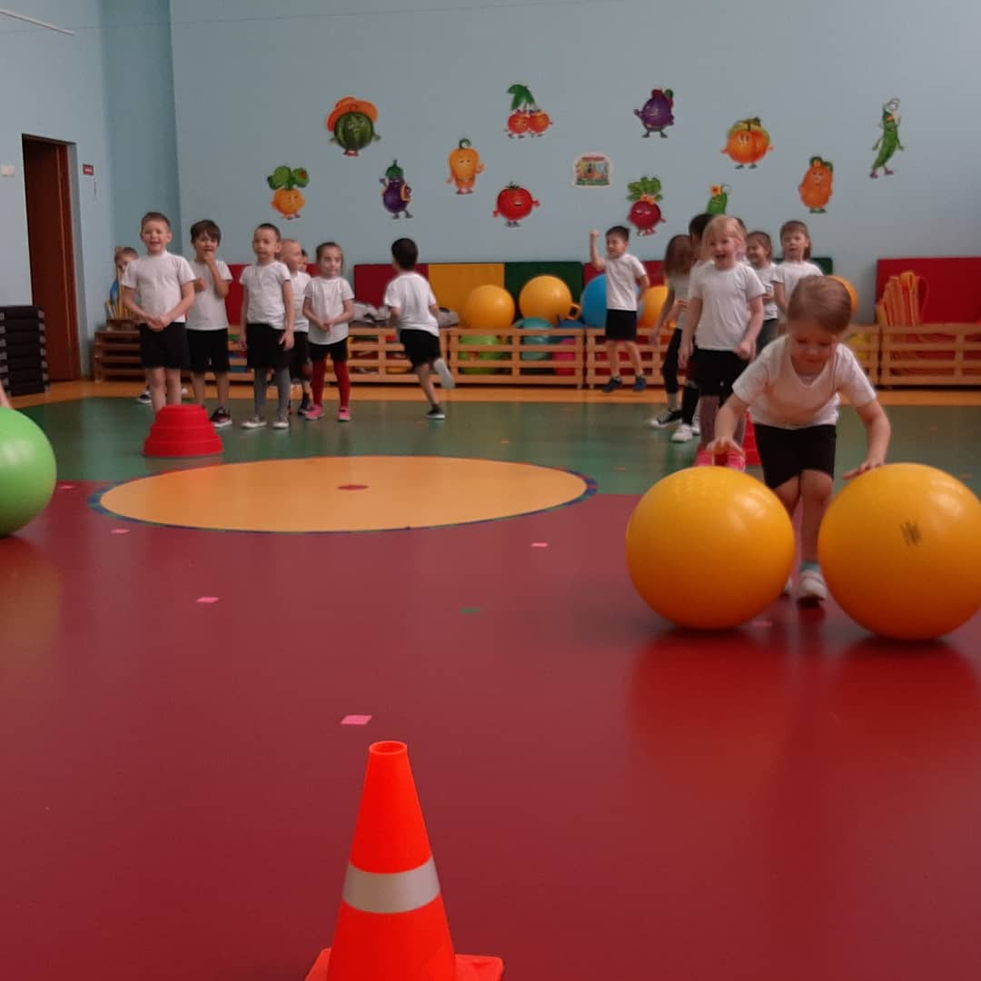
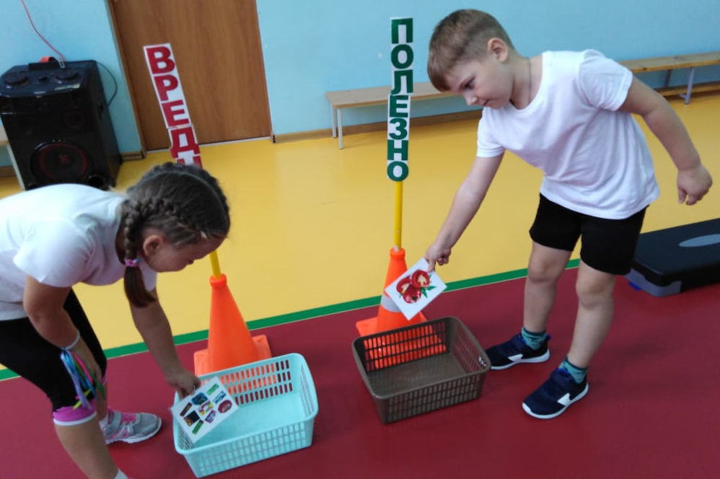

Slide 10
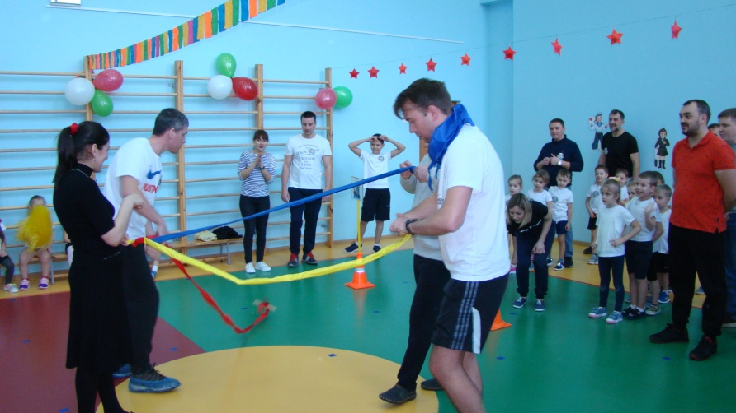
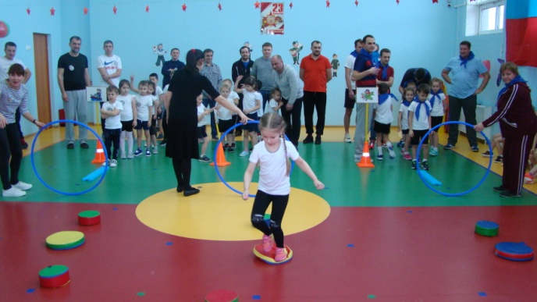
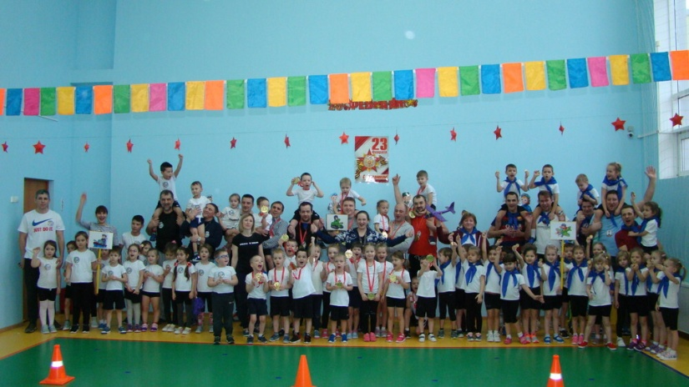
5 день
«Спортивные мероприятия с родителями»

Slide 11
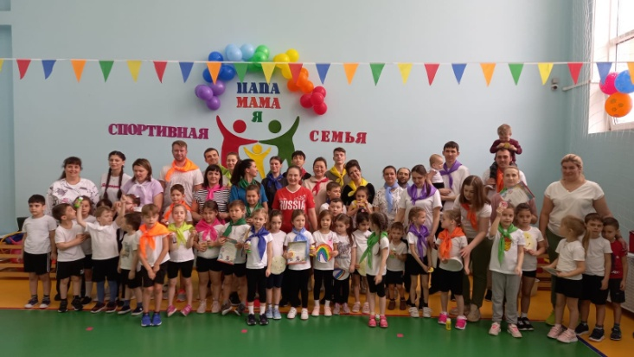
Папа, мама, я – спортивная семья!

Slide 12
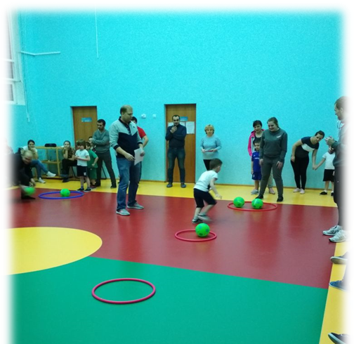
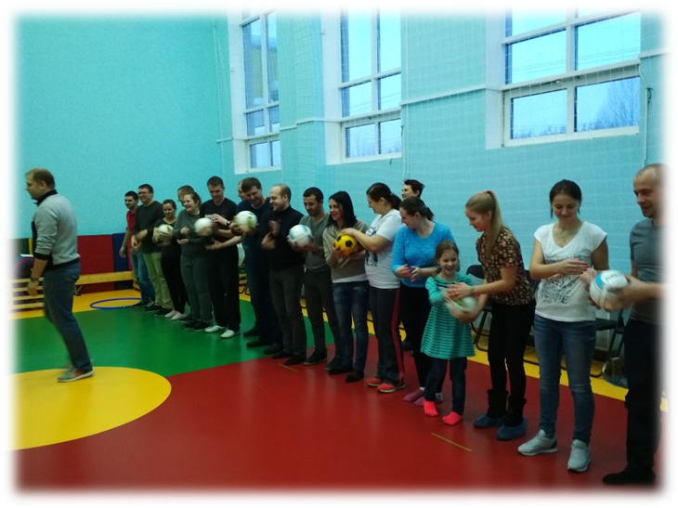
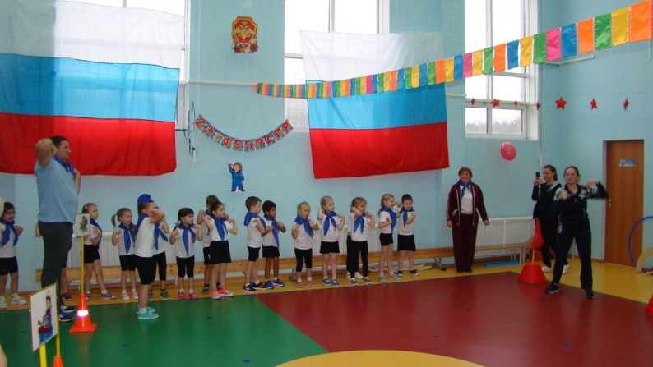
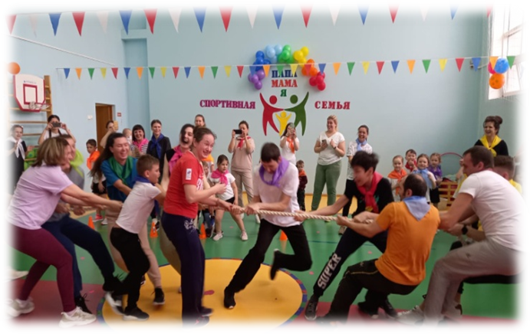

Slide 13
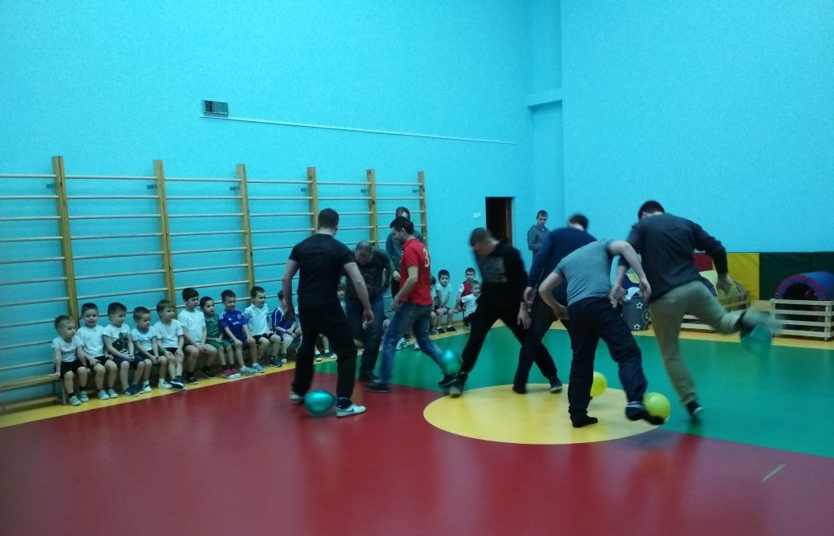
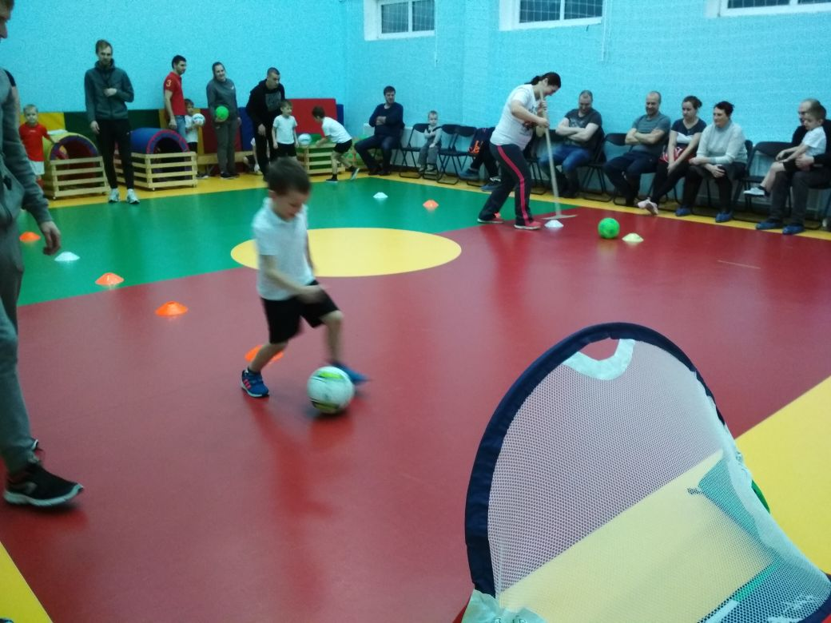
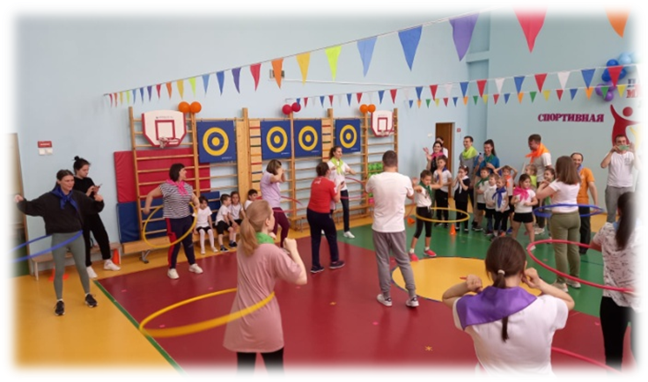

Slide 14
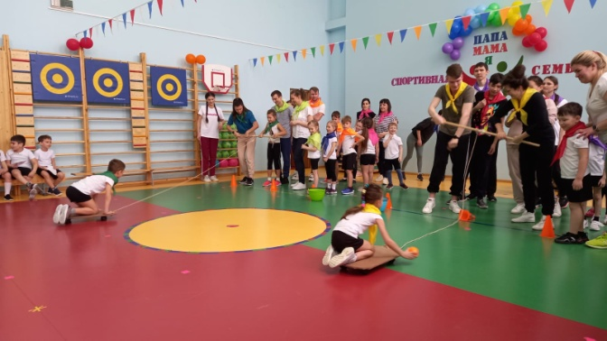
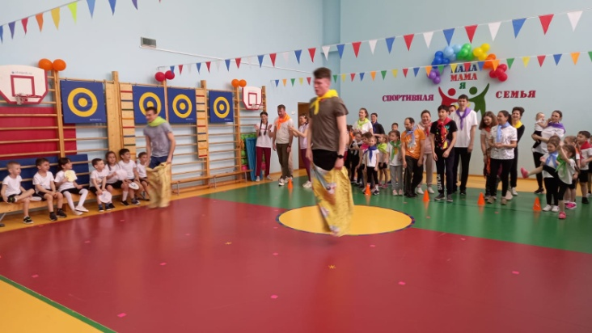
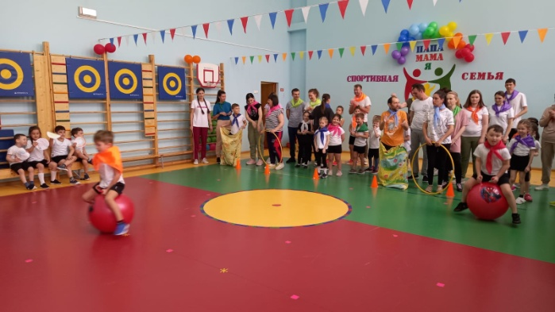

Slide 15
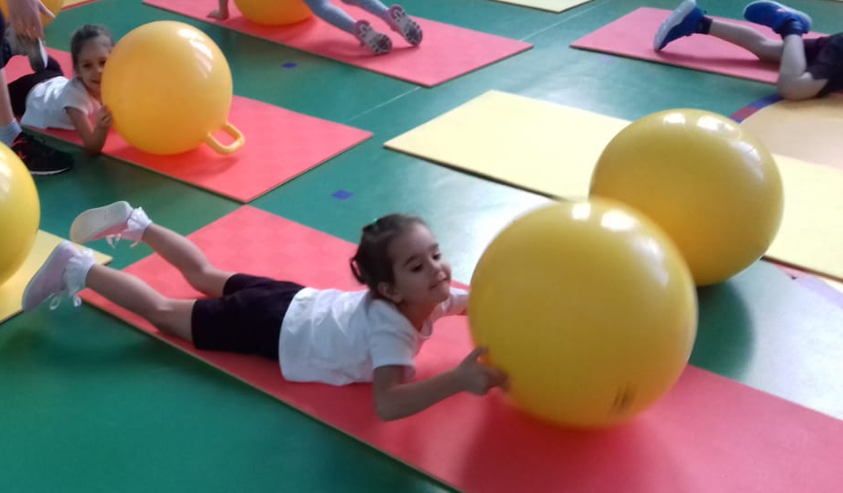
«Детский фитнес» (фитбол)

Slide 16
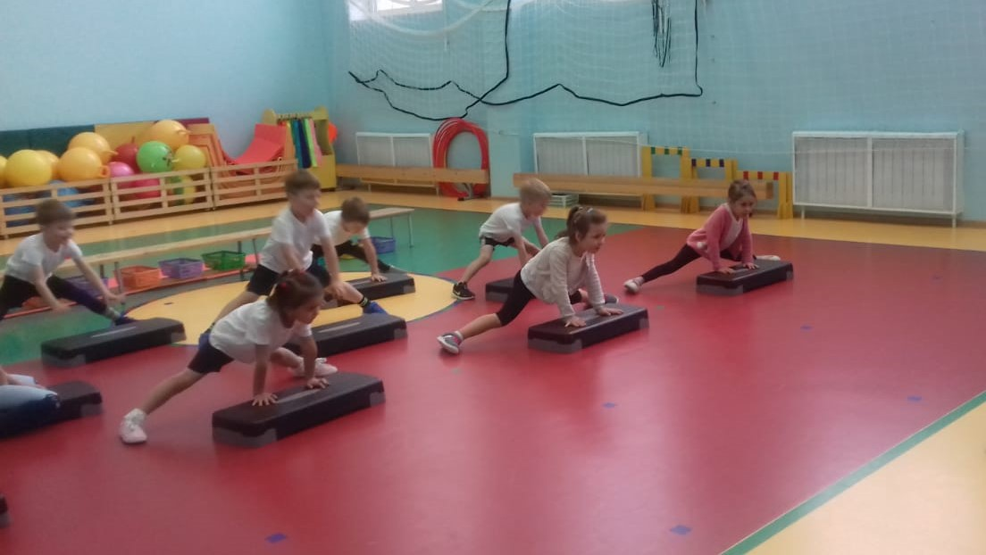
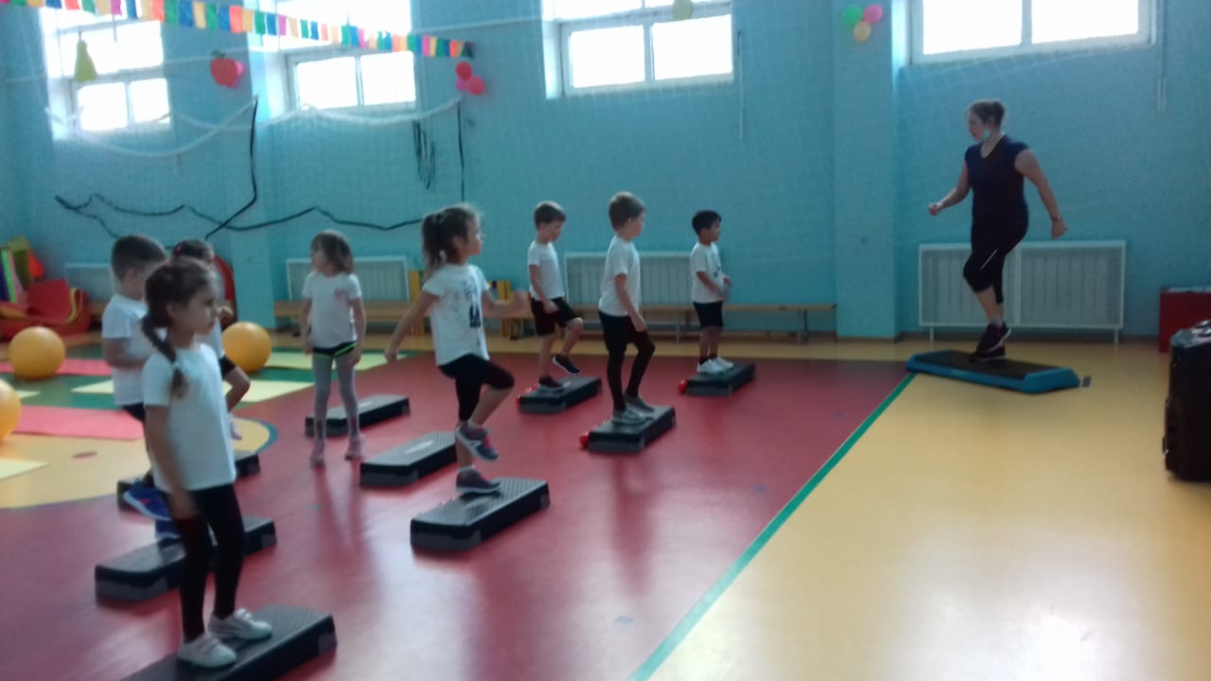
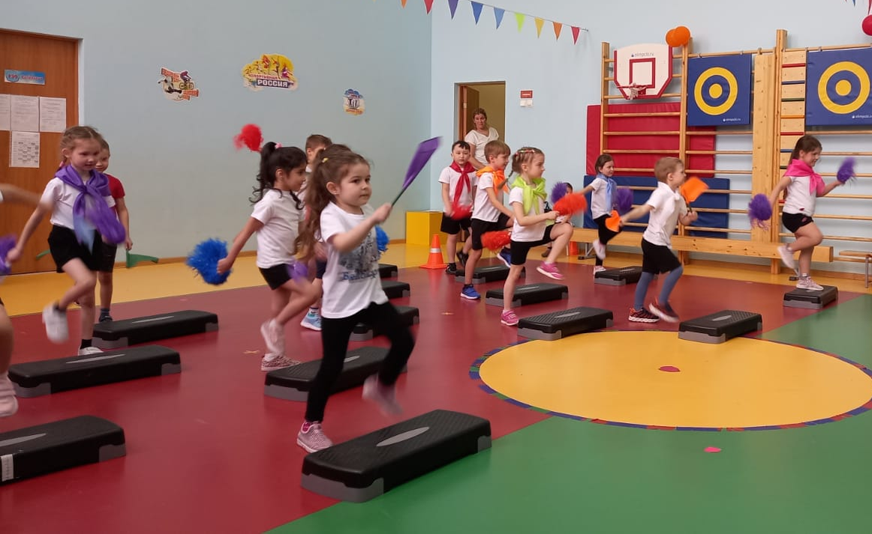
Степ- платформа

Slide 17
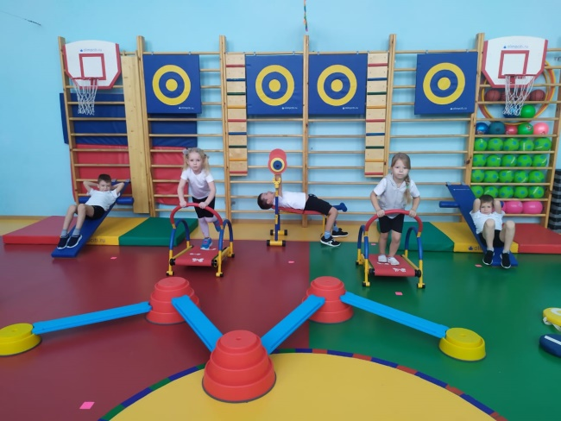

Slide 18
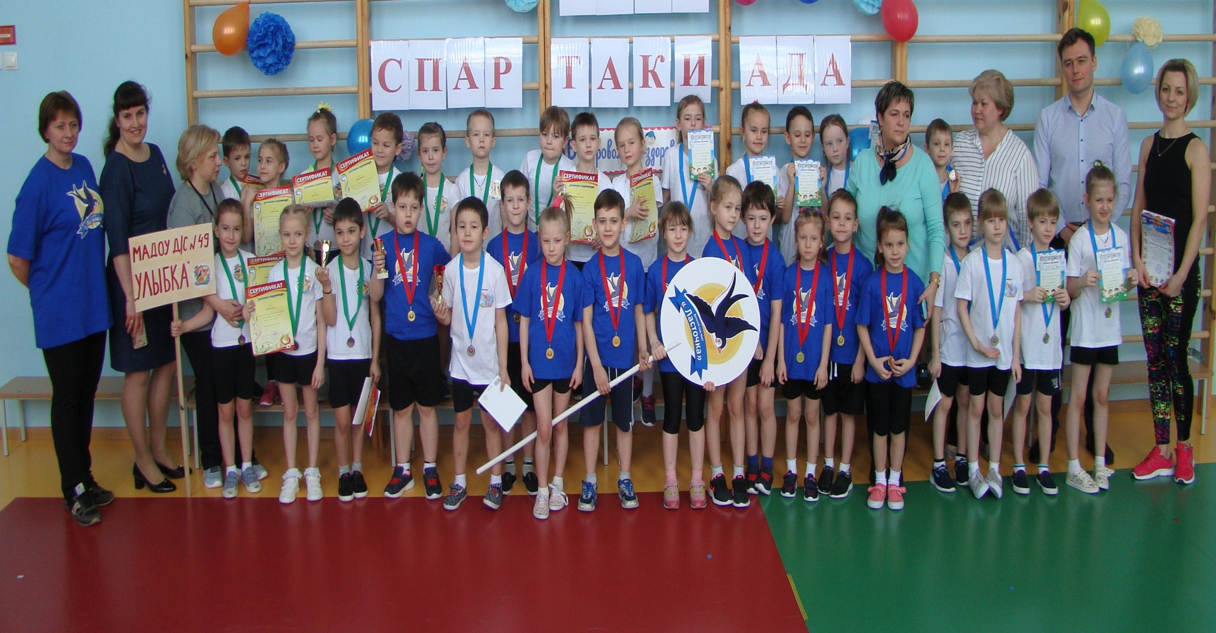
Спартакиада среди детей дошкольных отделений микрорайона «Южный»

Slide 19
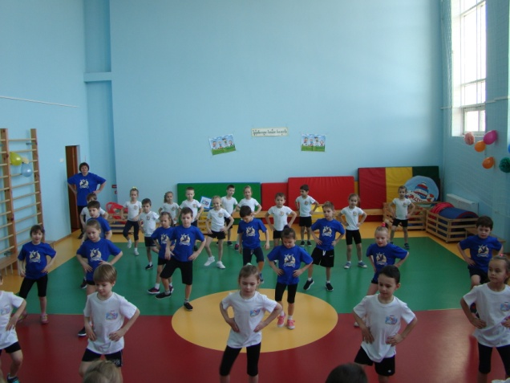
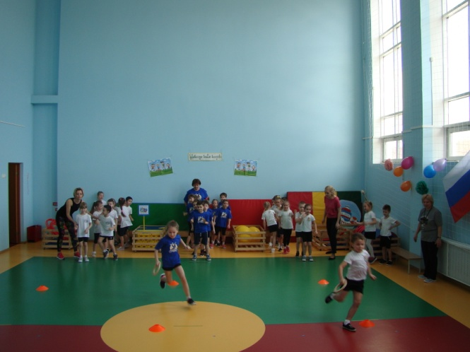
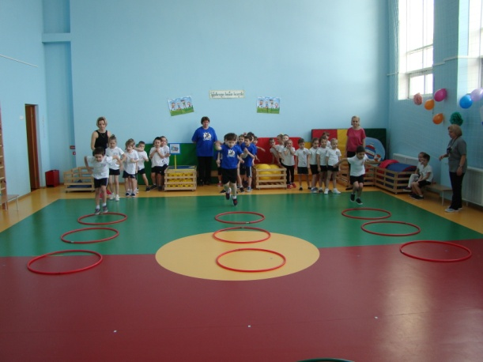
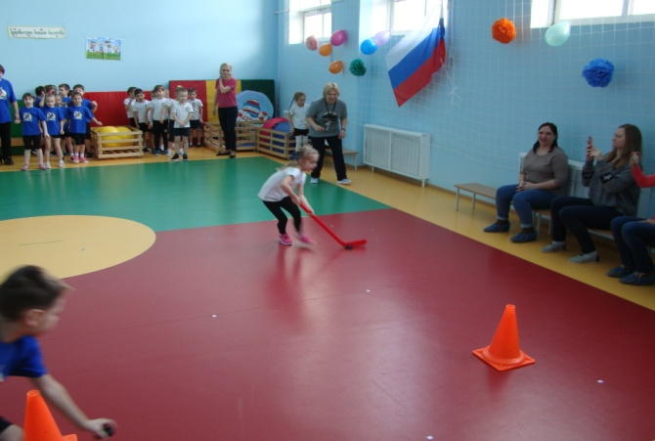

Slide 20
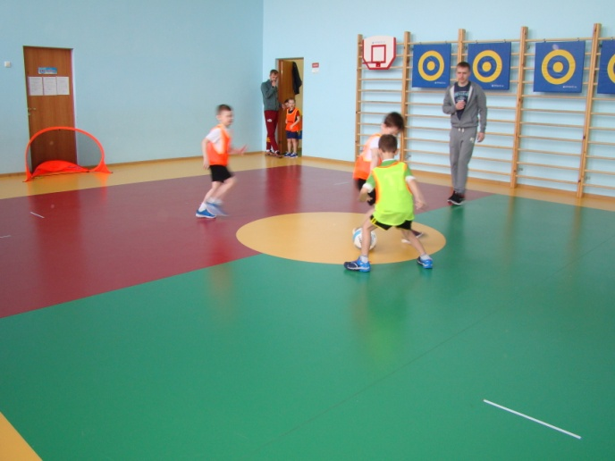
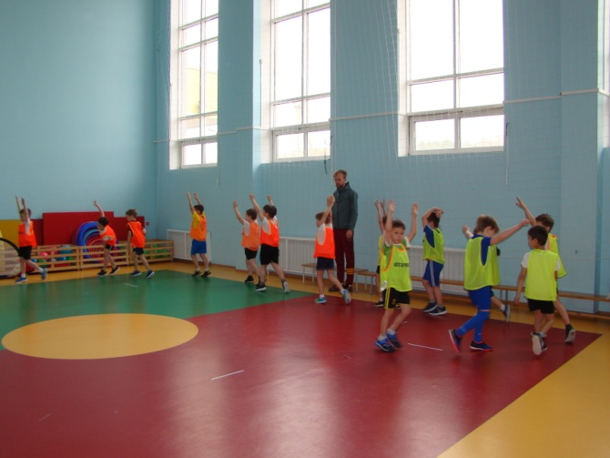
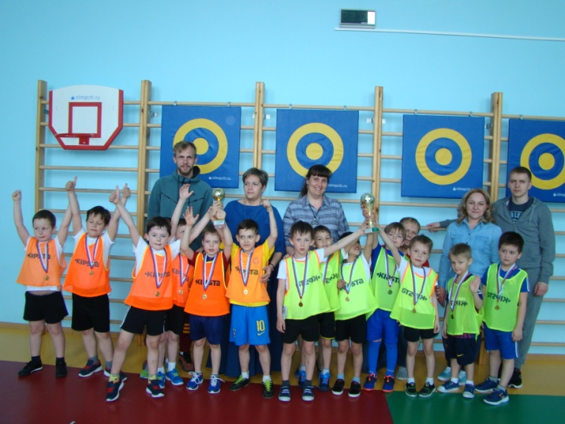
Товарищеский матч по мини-футболу среди детей дошкольного отделения и начальной школы

Slide 21
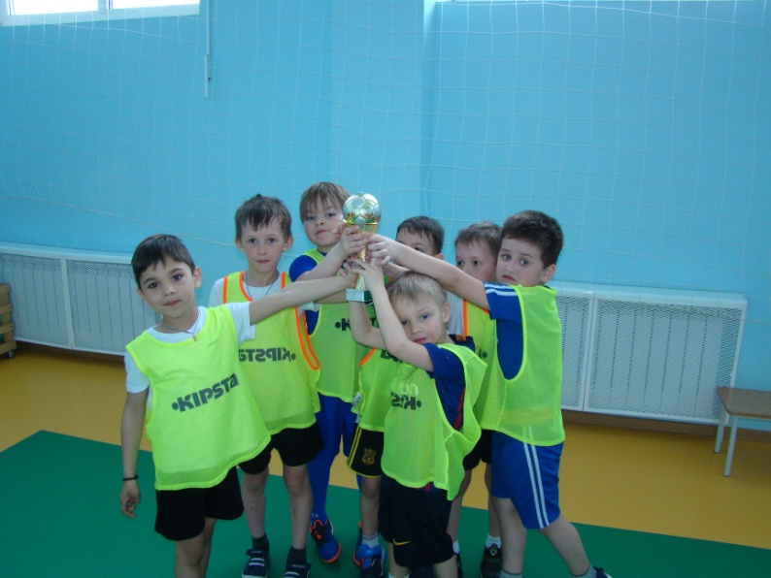

Slide 22
Товарищеский матч по волейболу с родителями

Slide 23
КОНТАКТЫ
Наши контакты: 142000, Московская область, Домодедово, микрорайон Южный, ул. Курыжова, стр.29; Тел: 8(496)795-60-17.
29 апреля 2022 года

